Slide 1
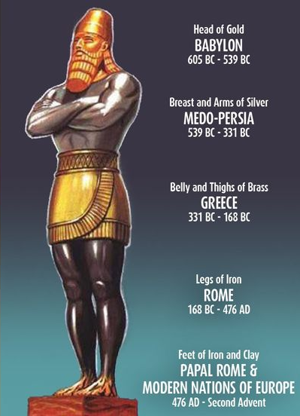
Het beeld van Nebukadnezar
De wereldrijken geprofeteerd door Daniël

Slide 2
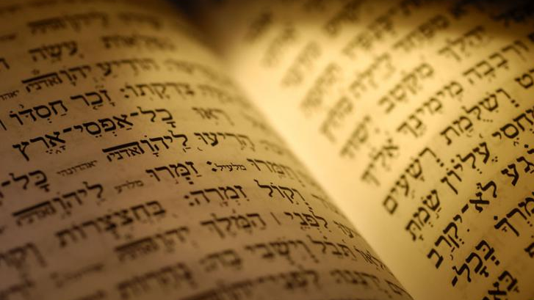
Schriftlezingen
Oude Testament:
Daniël 2:1-49

Slide 3
Het boek Daniël: Beeld koning Nebukadnezar en de wereldrijken → antichristelijke dictatuur
Thema: Gods soevereiniteit over geschiedenis en koninkrijken.
Hij benoemt koningen en zet ze af naar Zijn wil (Daniël 2:21; 4:34-37).
Visioenen die Daniël zag vanaf begin zijn ballingschap tot derde regeringsjaar koning Kores.
Hij verbleef vervolgens aan Babylonische hof, na val diende hij Medo-Perzische Rijk dat daarop volgde.

Slide 4
De rol van de overheid en de politiek
Een situatie waarbij de overheid betrokken is of zou moeten zijn?
Het overheidsbeleid, alsmede de totstandkoming en effecten ervan?
Elke mengeling van conflict en samenwerking?
Het vormen en verdelen van macht?
De gezaghebbende toedeling van waarden voor een samenleving?
Het oplossen van collectieve-actieproblemen?

Slide 5
Het beeld van Nebukadnezar
De wereldrijken geprofeteerd door Daniël

Slide 6
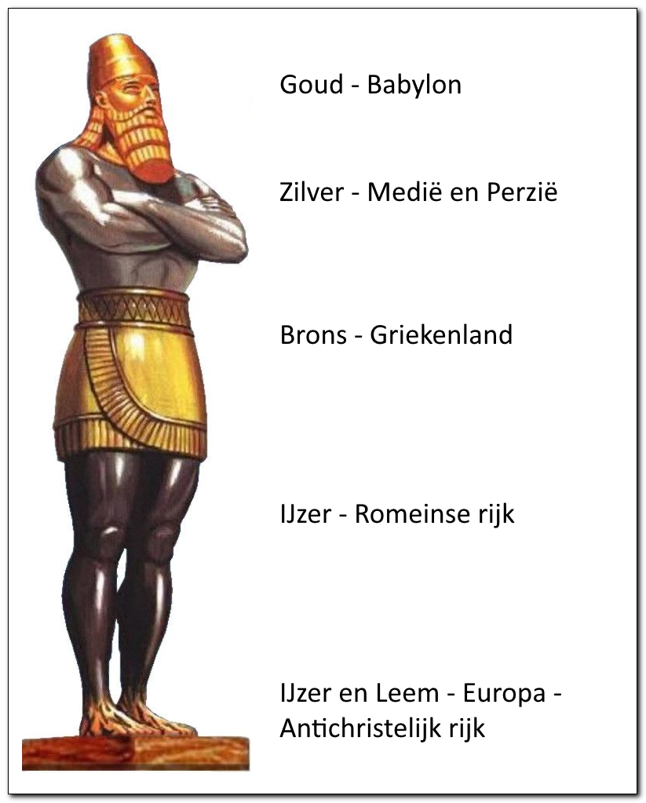
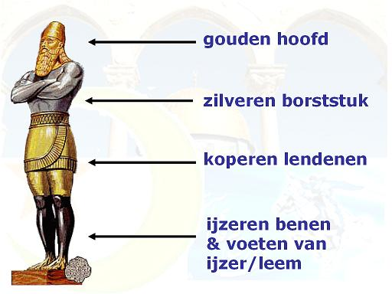
Hegemonie verschillende koninkrijken
Beeld droom Nebukadnezar (Daniël 2:31-45)

Slide 7
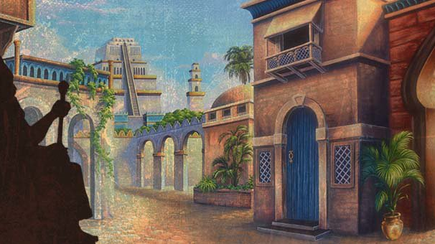
Goud → Babylon (Nebukadnézar)
En overal, waar mensenkinderen wonen, heeft Hij de beesten des velds en de vogelen des hemels in uw hand gegeven; en Hij heeft u gesteld tot een heerser over al dezelve; gij zijt dat gouden hoofd. – Daniël 2:38 SV

Slide 8
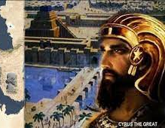
Zilver → Medo-Perzische Rijk (Kores, later Darius)
Na u zal een ander koninkrijk opkomen, lager in waarde dan het uwe. (…) – Daniël 2:39 SV
PERES; uw koninkrijk is verdeeld, en het is den Meden en den Perzen gegeven. – Daniël 5:28 SV
In dienzelfden nacht, werd Belsazar, der Chaldeeën koning, gedood. - Daniël 5:30 SV
Alzo zegt de HEERE tot Zijn gezalfde, tot Kores, (…) - Jesaja 45:1 SV

Slide 9
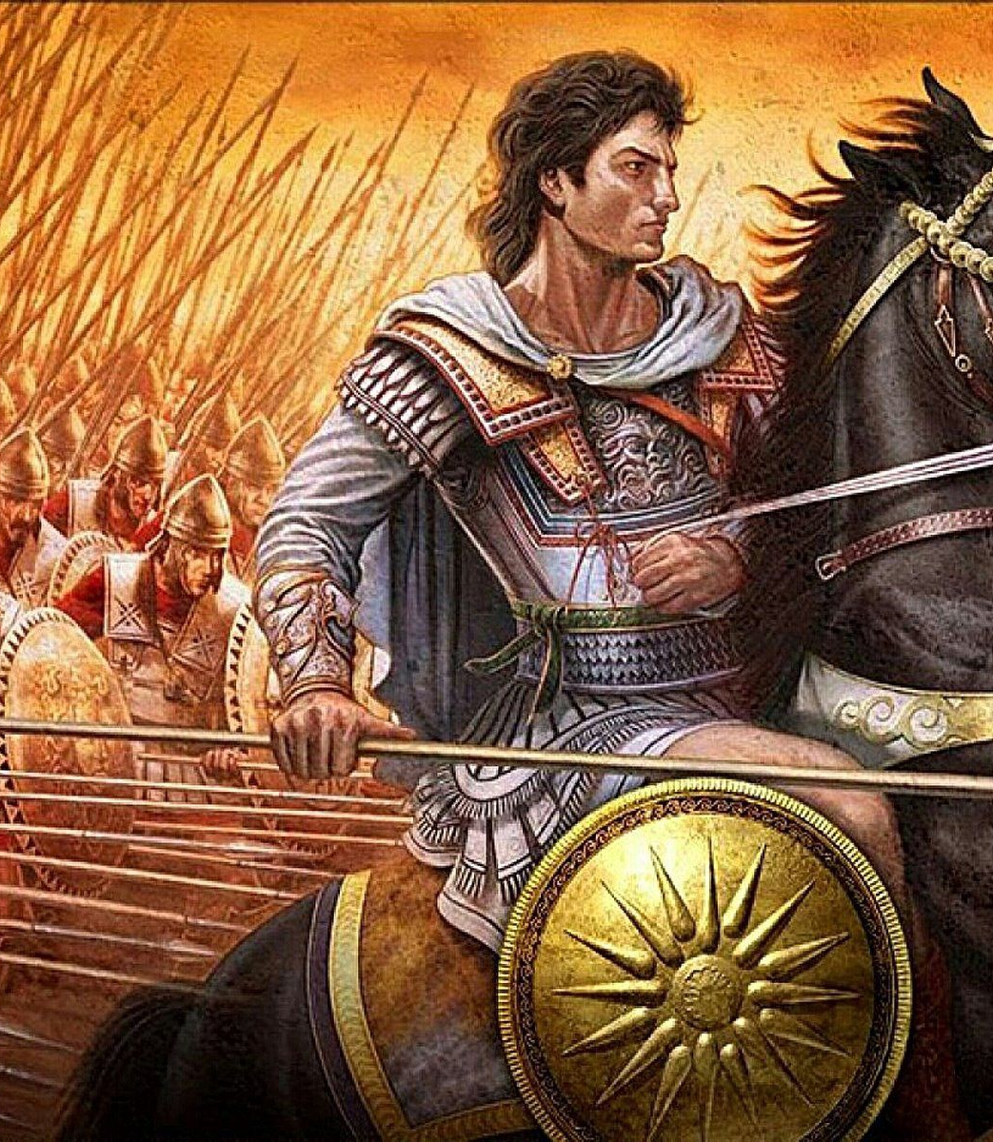
Brons → Griekenland (Alexander de Grote)
(…) Daarna nog een ander, het derde koninkrijk, van brons, dat heersen zal over de hele aarde. – Daniël 2:39 SV
(…) er zullen nog drie koningen in Perzië staan, en de vierde zal verrijkt worden met groten rijkdom, (…) zal hij ze allen verwekken tegen het koninkrijk van Griekenland. (…) – Daniël 11:2-3 SV

Slide 10
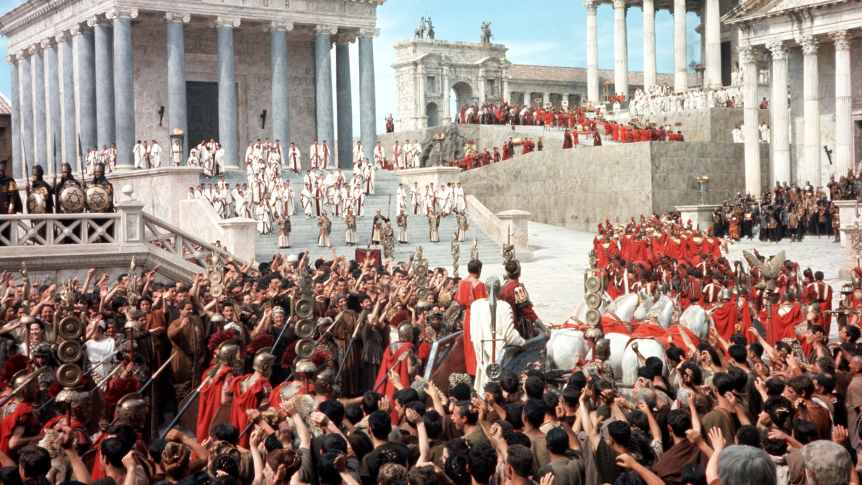
IJzer → Romeinse Rijk (Herodus, Pilatus etc.)
En het vierde koninkrijk zal hard zijn, gelijk ijzer; aangezien het ijzer alles vermaalt en verzwakt; gelijk nu het ijzer, dat zulks alles verbreekt, alzo zal het vermalen en verbreken. – Daniël 2:40 SV

Slide 11
Het beeld van Nebukadnezar
De wereldrijken geprofeteerd door Daniël

Slide 12
Daniël 2 en 7 betrekking op: Openbaring 13, 17 en 19 – Herstelde Romeinse Rijk
Moeilijkheid: Romeinse Rijk is verdwenen en van de steen zonder handen afgehouwen is in verleden geen sprake?
Vervolgens zal een steen ‘zonder menselijk’ toedoen losraken en het beeld verpulveren. Daarop wordt die steen tot een grote berg, die de hele aarde vervult → de Messias en het vrederijk.
De achter ons liggende geschiedenis laat zien dat het Romeinse rijk verdwenen is, zonder dat het rijk van de Messias is opgericht. Twee soorten verklaringen: gebeurtenis in verleden of toekomst?

Slide 13
De droom van Nebukadnezar: twee verklaringen
Het vierde wereldrijk is en blijft het Romeinse rijk; het rijk van de Messias een aards koninkrijk, dat hier op aarde wordt gevestigd en dat de plaats inneemt van de vier wereldrijken.
Het koninkrijk van Jezus Christus is niet van deze aarde, het wordt op een andere wijze gevestigd en volgens andere beginselen geregeerd als de koninkrijken der volken.
Dat neemt echter niet weg, dat het wel terdege een rijk op deze aarde zal zijn. Zowel het OT als NT spreken hier uitvoerig over.

Slide 14
Bijbelse profetie: het Romeinse rijk is het laatste wereldrijk op aarde
Het beeld dat Nebukadnezar zag, stelt vier en niet meer dan vier wereldrijken voor (vier hoofdbestanddelen: goud, zilver, koper, ijzer).
Het laatste rijk zal in laatste fase zijn bestaan een innerlijke structuur-verandering ondergaan: voeten beeld wordt ijzer vermengd met leem.
Daarnaast vindt uitwendige vormverandering plaats, die door de tenen wordt aangeduid, blijft echter het vierde rijk, verliest zijn identiteit niet!
Dat wordt onderstreept door het visioen aangaande de vier dieren, waarover Daniël in hoofdstuk 7 van zijn boek spreekt.

Slide 15
De verklaring van het hiaat in Daniël 2
De steen, die tot een grote berg wordt = het Messiaanse rijk van Jezus Christus. Christus Zelf maakt een eind aan de genoemde heerschappij en Zijn koninkrijk komt in de plaats van deze wereldrijken.
Het gezag dat eenmaal aan de volkeren (hun regeerders) is toevertrouwd, wordt hen door God ontnomen en in de hand van Jezus Christus gelegd (Dan. 7:14*).
In geschiedenis Romeinse rijk zit hiaat: volgens profetie moet rijk er zijn als Christus verschijnt om zijn koninklijke macht te aanvaarden, Romeinse rijk wederom opgericht om laatste fase bestaan in te gaan.

Slide 16
De verklaring van het hiaat in Daniël 2
Dat is te begrijpen, want Daniël 2 doet het voorkomen alsof het Romeinse rijk vanaf zijn oprichting tot aan zijn vernietiging bij de komst van Jezus Christus één aaneengesloten geheel vormt.
Zulke hiaten kent de profetie immers zoveel, bijv. Jesaja. 9:5: de geboorte van Christus zonder overgang verbonden met zijn heerschappij.
Maar tussen die beide zit een groot hiaat; daarom hebben de Joden geen oog gehad lijden van de Christus, zij weigerden hiaat ‘op te vullen’ met gegevens aangedragen door andere Schriftplaatsen.

Slide 17
Daniël 2 is Bijbels-profetisch actueel
Ander voorbeeld in: Zacharia 9:9, 10 → wordt zonder enige overgang het binnenrijden Here Jezus op veulen van ezelin in Jeruzalem verbonden met zijn regering. Tussen beide ligt geweldig tijdsverloop.
We hebben meer dan Daniël 2: Openbaring 17 geeft namelijk belangrijke informatie het vierde wereldrijk, de karakteristiek van ‘het beest’: het Romeinse rijk zal wederom worden opgericht.
Onze eigentijdse geschiedenis: in Europa een streven naar éénwording, Europa ontwaakt en dit is het voorspel van de wederoprichting van het Romeinse rijk.

Slide 18
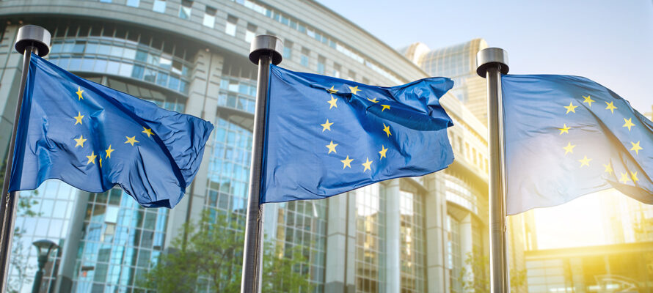
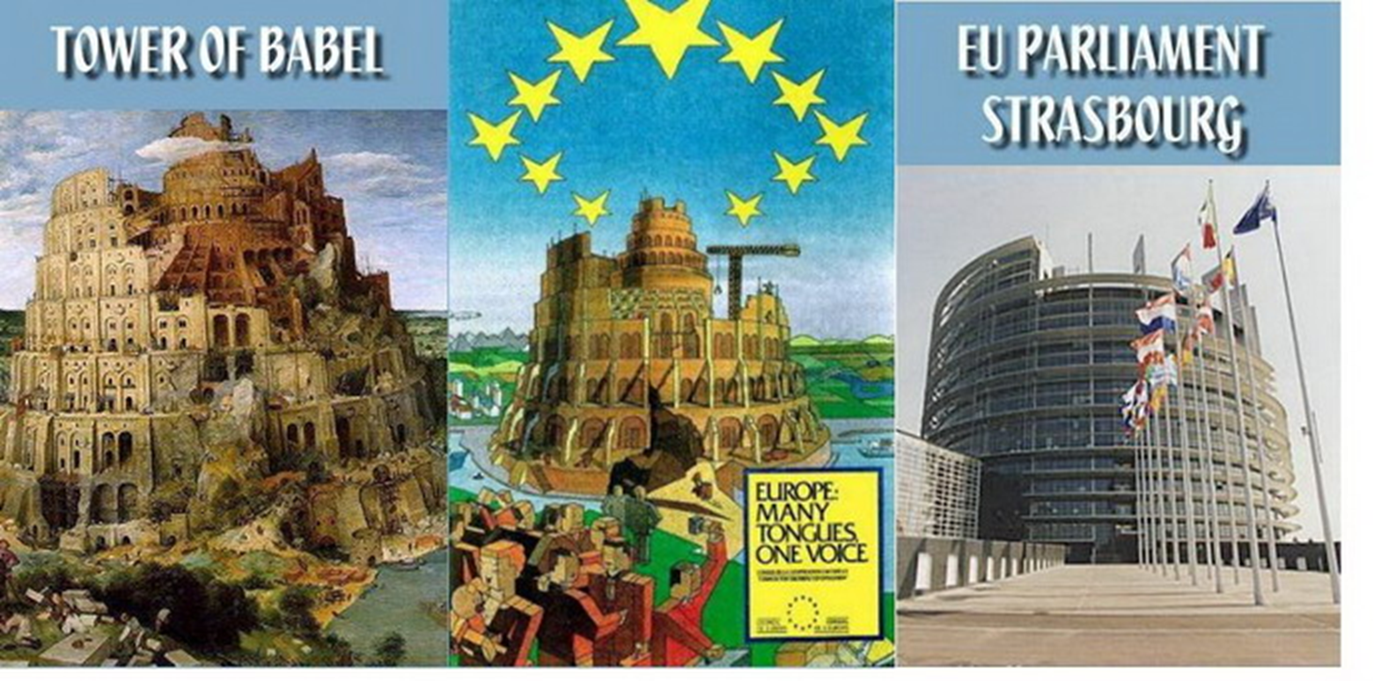
IJzer en Leem: herstelde Romeinse Rijk

Slide 19
Het ontwaken van Europa: Europese integratie
1939-1945: Tweede Wereldoorlog
1948: Pact van Brussel (later WEU); oprichting OEES (later OESO)
1949: Oprichting BRD en DDR; start Koude Oorlog; oprichting Raad v. Europa.
1949-1950: Oprichting NAVO.
1951: Verdrag van Parijs = EGKS-Verdrag (o.b.v. Schumanplan).
1955: Akkoorden v. Parijs; BRD wordt lid van NAVO.
1957: Verdragen van Rome = EEG-Verdrag en Euratom-Verdrag.
1974: Oprichting Europese Raad.
1992: Verdrag van Maastricht = EU-Verdrag, oprichting EU met drie pijlers.
2002: Invoering euro in elf lidstaten.
2016: Brexit-referendum in Verenigd Koninkrijk
Verschillende landen zijn in deze periode toegetreden:

Slide 20
De institutionele architectuur van de EU
Europese Commissie
Europees Parlement
Europese Raad
Overige instellingen:
Expertgroepen
Europese agentschappen
Handhaving door lidstaten

Slide 21
Mondiale onderlinge verbondenheid: globalisering en wereldburgerschap
Globalisering: sociale, culturele, wetenschappelijke en humanistische kwesties die de wereld als een enkel, interactief systeem ziet.
Kosmopolitisme: gevoel van verbondenheid met de mensheid in het algemeen, sterker dan gevoel voor nationale/ of regionale identiteit.
Sinds 1945 is het aantal intergouvernementele en supranationale organisaties enorm toegenomen: Verenigde Naties, Wereldhandelsorganisatie, Europese Unie etc.
De Bijbel spreekt over drie vormen van globalsime in ‘het laatste der dagen’: Politieke wereldorde (Op. 13, 17; Dan. 2, 7, 9), dictatoriaal financieel wereldsysteem (Op. 13), wereldreligie (Op. 17).

Slide 22
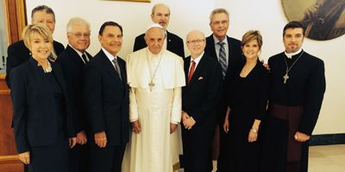
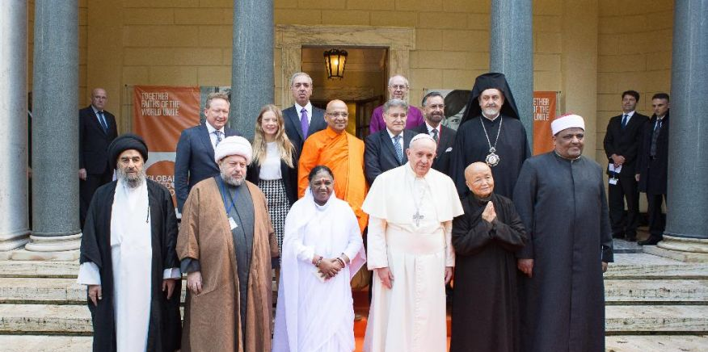
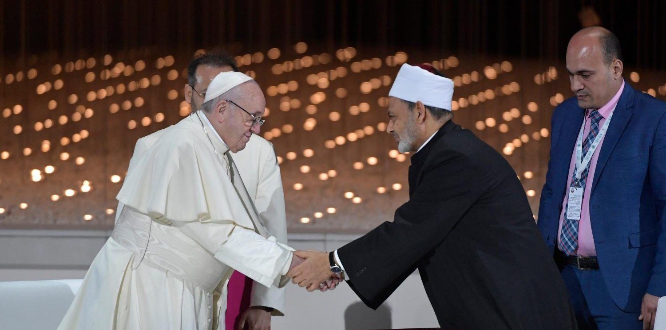
Wereldreligie: oecumene
Interreligieuze oecumene: het naar elkaar toegroeien, elkaar leren verstaan en het samenwerken → denominaties / religies.
Nog een stap verder: interreligieuze oecumene!
Het beest uit de zee = de valse profeet (Openbaring 13:1-10; 20:10)
Het beest uit de aarde = de antichrist (Openbaring 13:11-18; Zacharia 11:17)

Slide 23
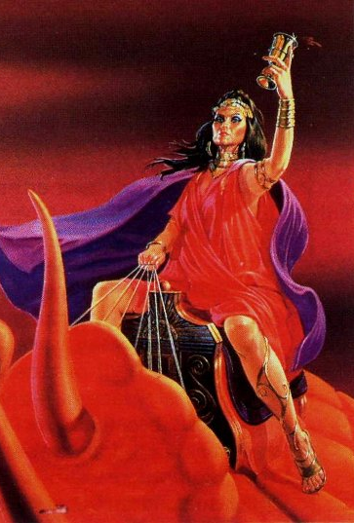
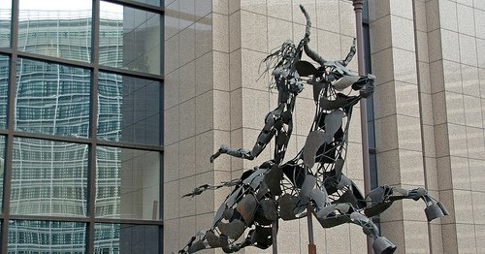
De hoer van Babylon; Geheimenis van het grote Babylon
En in de geest bracht hij mij weg naar een woestijn. En ik zag een vrouw zitten op een scharlakenrood beest, dat vol van godslasterlijke namen was, met zeven koppen en tien hoorns. En de vrouw was bekleed met purper en scharlaken, en getooid met goud, edelgesteente en parels, en zij had een gouden drinkbeker in haar hand, vol van gruwelen en van onreinheid van haar hoererij. En op haar voorhoofd stond een naam geschreven: Geheimenis, het grote Babylon, de moeder van de hoeren en van de gruwelen van de aarde. – Openbaring 17:3-5 SV
Hier is het verstand dat wijsheid heeft: de zeven koppen zijn zeven bergen, waarop de vrouw zit. – Openbaring 17:9 SV

Slide 24
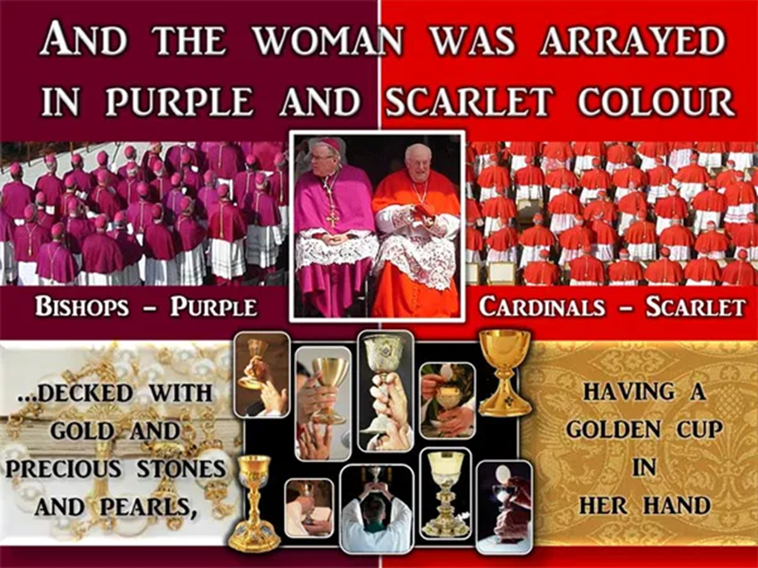
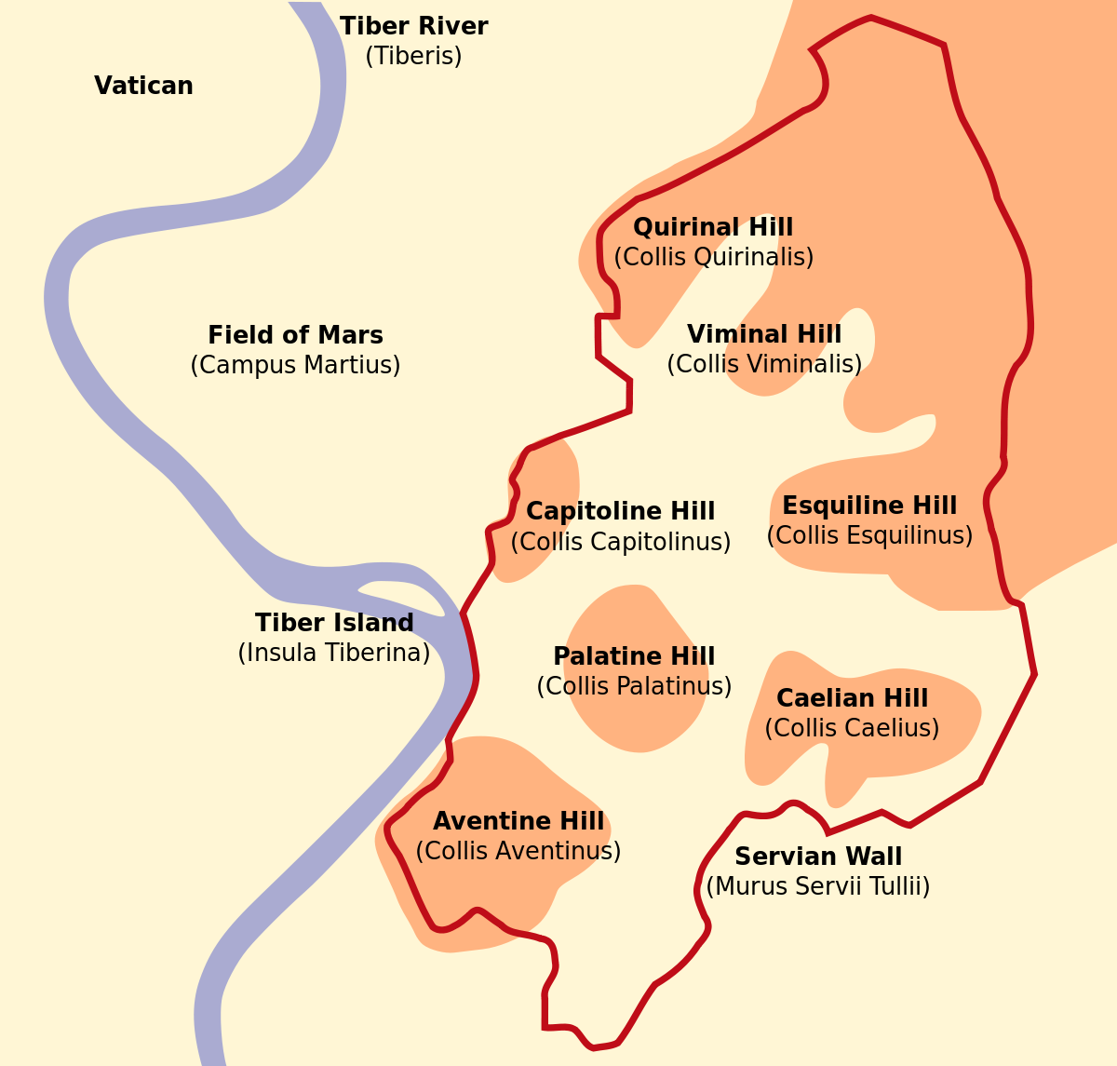
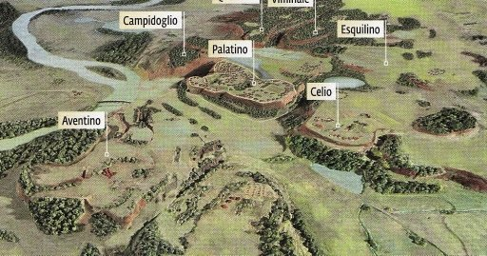
Rome is gebouwd op zeven heuvels

Slide 25
Het laatste wereldrijk zal vernietigd worden door: de steen = De Here Jezus
Wie is de steen? → Jezus Christus (Psalm 118:22; Matt. 21:42; Jes. 8:14; 1 Sam. 2:2; 2 Sam. 23:3; 1 Petr. 2:6; 1 Kor. 10:4).
Hij zal Zijn voet op de olijfberg zetten en Zijn duizendjarig vrederijk vestigen, waar Hij vanuit Jeruzalem zal regeren (Zacharia 14).
Bij Zijn wederkomst zal hij het laatste wereldrijk vernietigen en Zijn eigen Duizendjarige Vrederijk vestigen (Jesaja 11; Openbaring 20), de belofte aan David (2 Samuël 7:12-14; 7:29).

Slide 26
Het beeld van Nebukadnezar
De wereldrijken geprofeteerd door Daniël

